Slide 1
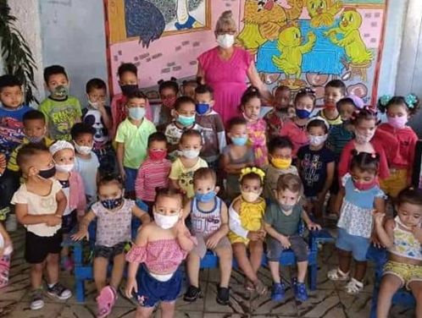
KYRKJEOFFER TIL venskapskyrkja på CUBA
Kva rekk kronene til?
100 dollar (ca. 1.100 kr) er pastorløn i ein månad.
10-12 personar som månadleg gjev 100 kr/mnd finansierer løn til ein pastor eller diakon i venskapskyrkja vår.
Bispedømet og Normisjon sende våren 2023 ei hjelpesending med brukte klede, syklar m.v + mat og hygieneartiklar for ca. 200.000 kroner.
Bispedømet vurderer ny hjelpesending til Cuba rundt årsskiftet 2023/24
Slik kan du gje i dag: [skriv det som gjeld, eks.:]
[Vipps-nummeret til kyrkja: xxxxx]
[Bankterminal plassert [kvar?]
[Gang rundt altaret, korg i benkene/ved utgangen eller anna]
Bilete frå kyrkjelydsbarnehage – Gate 9 – Santiago de Cuba
Meir om Cuba på www.kyrkja.no/bjorgvin/cuba
Vi takkar for gåva du/de vil gje til venskapskyrkja på Cuba og ynsker Guds signing!

